Slide 1
§ 3.2.4 能量均分定理 理想气体的内能
分子的无规则热运动：分子作为质点，仅考虑分子的平动；
实际上，一般分子具有：平动、转动、原子振动；
现讨论分子热运动的能量所遵循的统计规律；

Slide 2

内能
能量均分定理
能量均分定理
(一).能量按自由度均分定理
1.自由度
自由度是描述物体运动自由程度的物理量。
在力学中，自由度是指决定一个物体的空间位置所需要的独立坐标数.
所谓独立坐标数是指描写物体位置所需的最少的坐标数。

Slide 3




例如： 物体沿一维直线运动，最少只需一个坐标，则自由度数为1
轮船在海平面上行驶，要描写轮船的位置至少需要两维坐标，则自由度为 2。
但对于火车在轨道上行驶时自由度是多少呢？自由度是 1，由于受到轨道限制有一维坐标不独立。
飞机在天空中飞翔，要描写飞机的空间位置至少需要三维坐标，则自由度为 3。

Slide 4
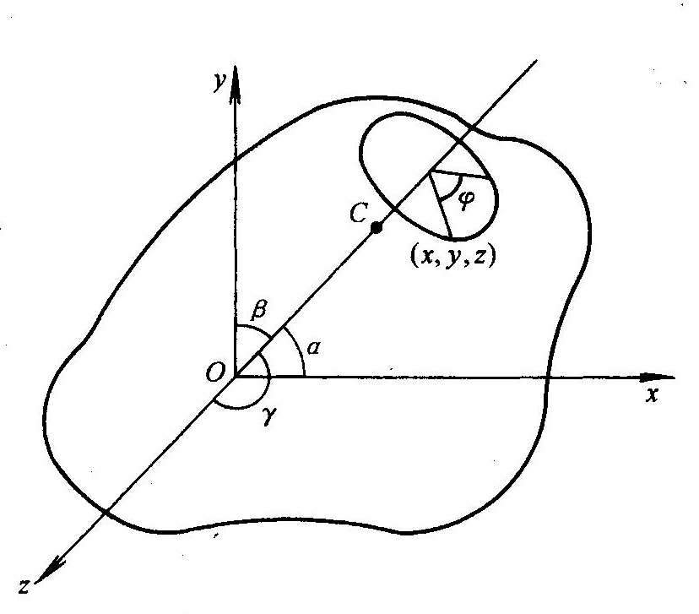

一个质点在空间自由运动需要三个独立坐标(x,y,z)才能确定其位置，因此质点具有三个自由度。
若一个质点被限制在曲面或平面上运动，则只需两个独立坐标，自由度数为2；
若质点被限制在直线或曲线上运动，则 只有一个自由度；
一个刚体的空间运动可以分解为质心平动和绕通过质心轴的转动。 刚体位置的确定：
①. 质心位置的确定(x,y,z);
②. 转轴的方位的确定(两个独立的方位角α, β或γ)；
③. 旋转角ϕ的确定；
因此自由运动的刚体有三个平动自由度,三个转动自由度,共6个自由度.

Slide 5







2、理想气体分子自由度
理想气体刚性分子的自由度为：分子的平动、转动自由度之和。（刚性：组成分子的原子之间无相对位置变化）
气体分子的自由度依分子的结构不同而不同。
1.单原子分子气体
例如：He、Ne、Ar。其模型可用一个质点来代替。
平动自由度
转动自由度
总自由度

Slide 6




2.双原子分子气体
例如：氢气（H₂）、氧气（O₂）等为双原子分子气体。其模型可用两个刚性质点模型来代替。
平动自由度
转动自由度
总自由度
3.多原子分子气体
例如：水蒸气（H₂O）、甲烷气体（CH₄）等为多原子分子气体。其模型可用多个刚性质点来代替。
平动自由度
转动自由度
总自由度

Slide 7
实际上，双原子分子和多原子分子都是非刚性的，分子内原子的相对位置会发生变化，存在振动自由度。
双原子分子有两个振动自由度；
多原子分子(设原子数为n>3)最多可以有3n个自由度，其中3个是平动、3个是转动，其余的3n-6个都是振动自由度。
理想气体分子的自由度为分子的平动、转动和振动自由度之和。

Slide 8

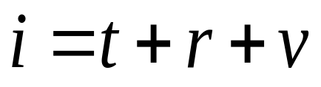
自由度 分子能量中独立的速度和坐标的二次方项数目叫做分子能量自由度的数目, 简称自由度，用符号 表示.
自由度数目
平动
转动
振动

Slide 9
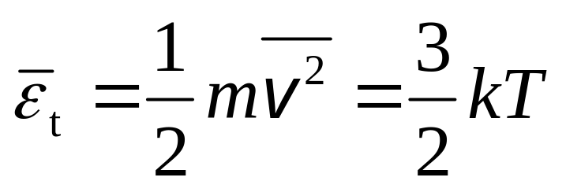



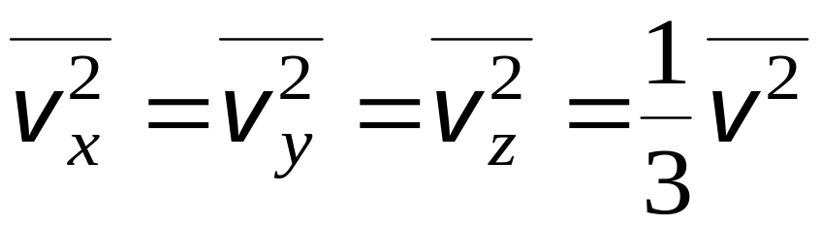

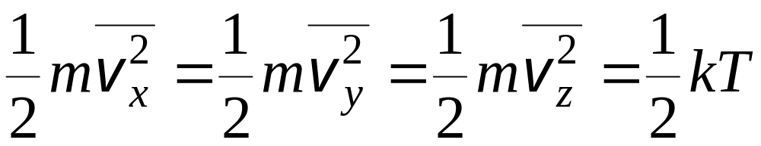
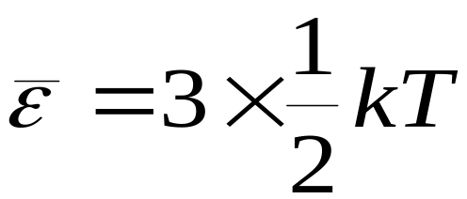
单原子分子平均能量

Slide 10
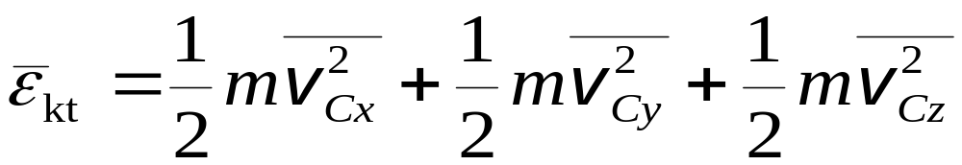
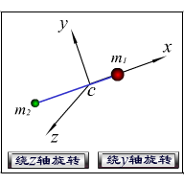
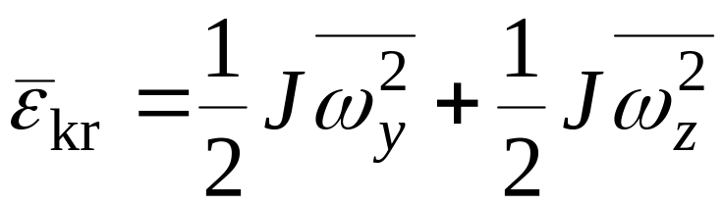
刚性双原子分子
分子平均平动动能
分子平均转动动能

Slide 11



刚性分子能量自由度
自由度
平动
转动
总
分子
单原子分子 3 0 3
双原子分子 3 2 5
多原子分子 3 3 6

Slide 12
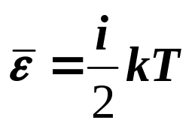
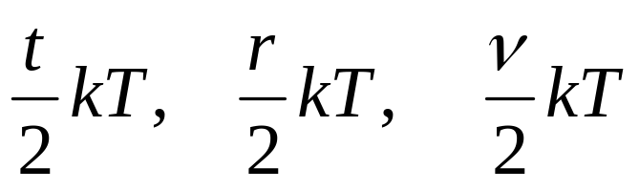
3、能量按自由度均分定理
在温度为T的热平衡系统，物质（气体、液体和固体）中分子的每一个自由度都具有相同的平均动能，且等于kT/2。这就是能量按自由度均分定理，简称能量均分定理。
等概率假设：在热运动中，任何一种运动形式都不会比另一种运动更占优势，各种运动形式机会均等。
如果气体分子具有i个自由度,则每个分子的总平均动能为：
推广之，气体分子有t个平动自由度、r个转动自由度、ν个振动自由度，则分子的平动、转动、振动动能分别为：

Slide 13
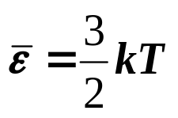
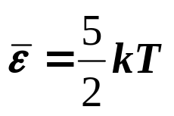
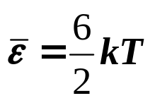
注意：本章中把气体分子都视为刚性分子来处理，忽略其振动。
单原子分子气体（i=3）
只和温度有关
双原子分子气体（i=5）
多原子分子气体（i=6）

Slide 14
能量均分定理的说明：
1）该定理是统计规律，只适用于大量分子组成的系统。
2）微观上是由于大量分子无规则碰撞的结果。
由于分子的激烈碰撞（几亿次/秒），使平动动能与转动动能不断转换，
平动动能
转动动能
使平动动能与转动动能达到相同，即每个自由度上也平均分配了kT/2能量。

Slide 15
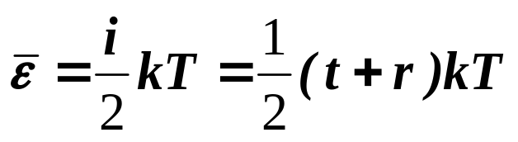
(二)、理想气体的内能
气体内能：所有气体分子的动能和势能的总和。
1. 实际气体的内能
内能——气体中所有分子各自由度的动能(平动、转动、振动)与分子内部原子间的相互作用势能(振动势能)，还包含分子间的相互作用势能。
2. 理想气体的内能
由理想气体的微观模型可知，理想气体分子间没有相互作用势能，故其内能为所有理想气体分子的总平均动能和分子内部势能之和。
3. 常温下，理想气体刚性分子的自由度为i=t+r，忽略了分子内部的振动动能和势能，则每个分子的平均总能量为平动动能和转动动能之和:

Slide 16


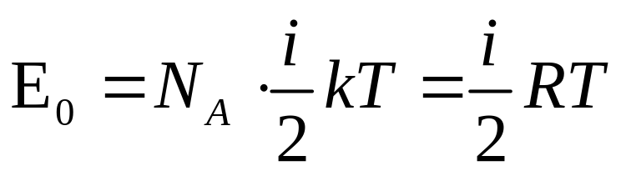
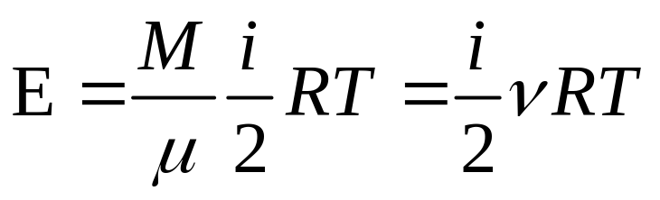
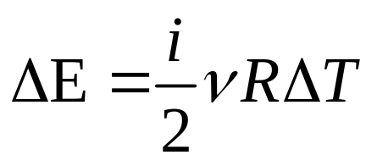
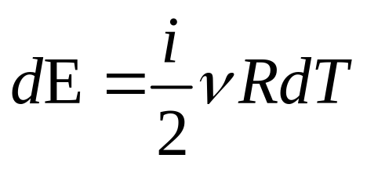
1).一个分子的动能为:
2).1 mol气体分子的内能为:
3). M 千克气体的内能：
对于一定量的理想气体，它的内能只是温度的函数, 而且与热力学温度成正比。
当温度变化ΔT时
当温度变化dT时

Slide 17
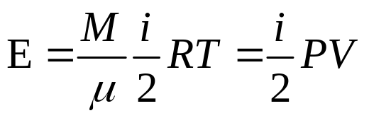
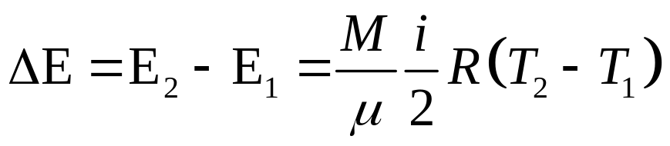
说明： 理想气体的内能E为状态量
对一定质量的理想气体，内能由自由度和温度T共同决定
如果分子的自由度在状态变化过程中保持不变，则内能只与温度T有关。
由于温度是状态量，所以理想气体的内能是态函数，为温度的单值函数。
已知系统从初态(p₁V₁T₁)变化到末态(p₂V₂T₂)，内能的变化：
对于封闭的热力学系统，理想气体的内能的增量只与气体起始与终了状态有关，与气体所经历的过程无关。

Slide 18
分子自由度、平均能量和理想气体内能的理论值
分子 类型 | 单原子 分子 | 双原子分子 |  | 多原子分子
 |  | 刚性 | 非刚性 | 刚性 | 非刚性
自由度（i） | 3（平） | 5 =3（平）+2（转） | 7 =3（平）+2（转）+2（振） | 6 =3（平）+3（转） | 12 =3（平）+3（转）+6（振）
分子平均 能量（ε） | 3*kT/2 =3/2 kT | 5*kT/2 =5/2 kT | 7*kT/2 =7/2 kT | 6*kT/2 =3 kT | 12*kT/2 =6 kT
1mol理想气体的内能（E_{m}） | 3/2 RT | 5/2 RT | 7/2 RT | 3 RT | 6 RT

Slide 19
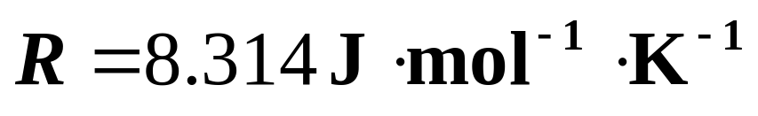
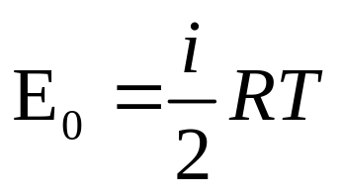
补充例题：当温度为0°C时，分别求1 mol的氦(He),氢(H₂),氮(N₂)和二氧化氮(NO₂)等气体的内能。当温度升高1 K时，内能各增加多少？
解：已知条件，把这些气体看成理想气体刚性分子，
He为单原子分子，自由度i＝3，
H₂,N₂为双原子分子，自由度i＝5，
NO₂为多原子分子，自由度i＝6，
温 度T＝273 K，

Slide 20
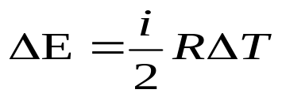
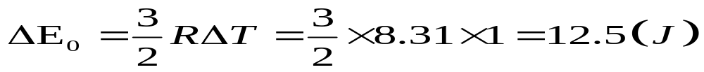
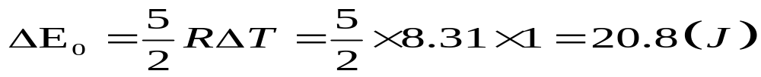
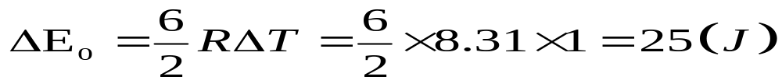
各种气体内能分别为：
He气体：
H₂,N₂：
NO₂：
内能的增量：
He气体：
H₂,N₂：
NO₂：

Slide 21
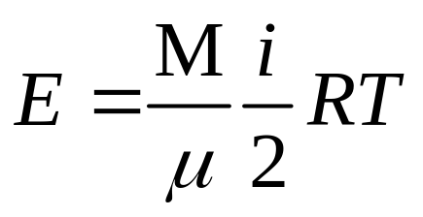
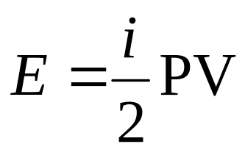
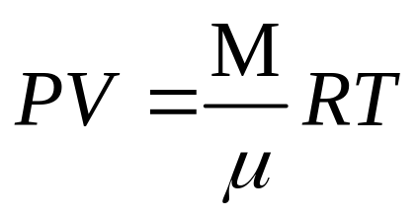
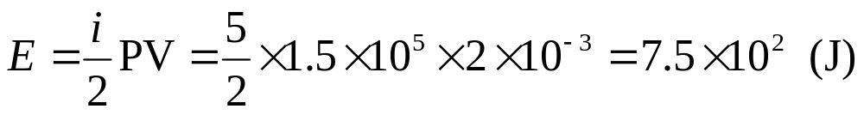

P115, 例3.3 2升的容器中盛有刚性双原子分子理想气体，压强为 p=1.5×10⁵ Pa ，求该理想气体的内能?
END

Slide 22

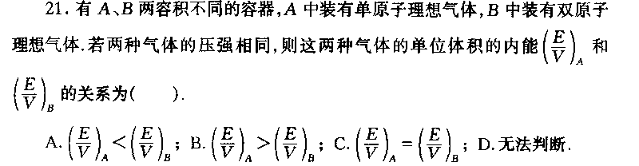
B.150 J；

Slide 23
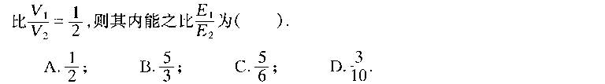

Slide 24
两瓶不同种类的理想气体，它们的温度和压强相同，但体积不同，则（ ）
A. 两者分子数密度相同
B. 两者密度相同
C. 两者分子平均动能相同
D. 两者内能相同
答案：A

Slide 25





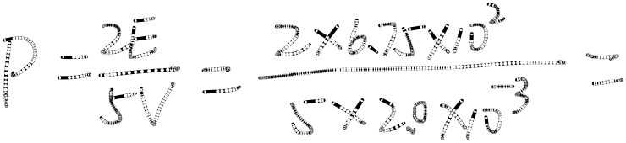
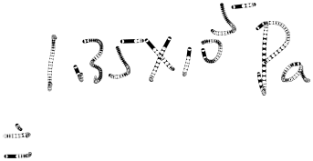



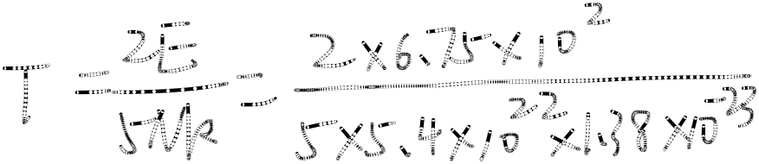




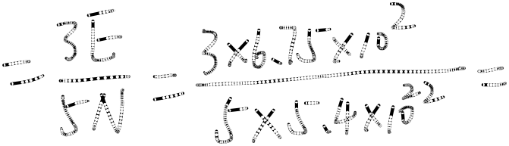
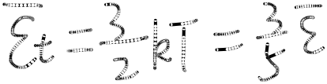

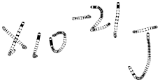
在容积为2.0x10⁻³ m³的容器中，有内能为6.75 xl0² J的刚性双原子分子某理想气体。(1)求气体的压强；(2)设分子总数为5.4x10²²个，求分子的平均平动动能及气体的温度。

Slide 26
过关练习
1. 理想气体的内能由所有分子的动能和势能以及分子与分子之间的相互作用势能组成。
2. 理想气体的内能不仅与温度有关，还与气体的体积有关。
答案：F、 F

Slide 27
过关练习
1. 体积V=1L，压强p＝10⁵Pa的刚性双原子分子理想气体的内能为 （ ）
A．250J B. 150 J C. 300 J D. 8.31 J
2. 氧气和水蒸汽两个系统,其温度和压强相同,则 （ ）
A. 分子的自由度相同
B. 分子的平均动能相同
C. 系统的体积相同
D. 分子数密度相同
3. 一容器内装有N1个单原子理想气体分子和N2个刚性双原子理想气体分子，当该系统处在温度为T的平衡态时，其内能为 （ ）
A. (N1+N2) (3kT/2+5kT/2) B. (N1+N2) (3kT/2+5kT/2)/2
C. N1*3kT/2+N2*5kT/2 D. N1*5kT/2+ N2*3kT/2
答案：A、D、C

